Slide 1

BEDO GI YIEE
Lesson 8 mar Mei 23, 2026

Slide 2

“Yie en bedo gi adiera kuom gima wageno yudo kendo en bedo gi ratiro kuom gik ma ok wane”
(Jo-Hibrania 11:1, Loko Manyien)

Slide 3

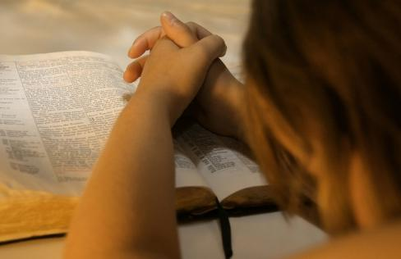
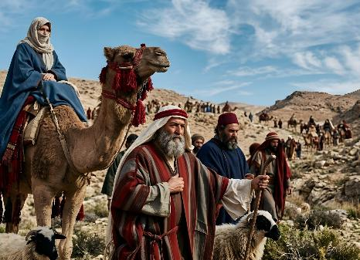
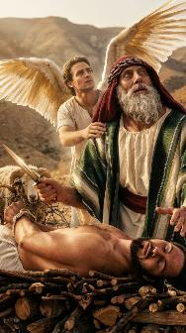


Ng’eyo Nyasaye, somo Biblos, kod lemo nyaka bed gi gimoro achiel ma gin-go mondo gibed gik ma loko ngimawa: yie.
Ka onge yie, gik ma kamago bedo mana ng’eyo, kata timbe ma onge tiendgi.
To ka giriwore gi yie, gin gik ma nigi teko ma biro terowa nyaka e rang’iny mamalo mogik e ngimawa e weche mag Nyasaye: “Gik moko duto nyalore ni ng’ama oyie!” (Mariko 9:23).
Kido mopogore mag yie:
  Yie kod ranyisi
  Rapim mar yie
  Yie kod kaka ng’ato winjo e chunye
Yie en ang’o?
  Tiend yie kod dongruokne
  Yie mar Yesu

Slide 4

KIDO MOPOGORE MAG YIE

Slide 5

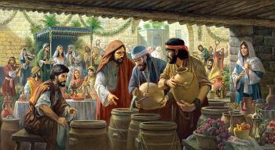
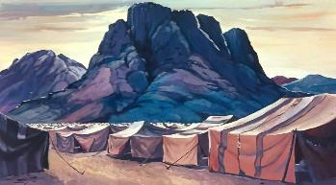
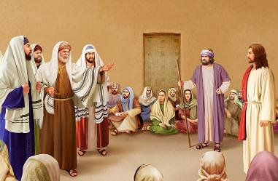

YIE KOD RANYISI
“ Yesu nowachone niya, ‘Un, ka ok uneno ranyisi gi honni, to ok unyal bedo gi yie.’ ” (Johana 4:48)
Ranyisi en kido kata alama ma oyangore ma siro wach moro mane ondiki gi roho kata ma siro teko Nyasaye. Kata obedo ni ji mang’eny winjo tiend ranyisi ni en kaka hono — kaka e kisera Kana (Johana 2:11) — adiera ni Jo-Israel ne ochung’ e nyim Got Sinai mondo gilam Nyasaye (Wuok 3:12) bende ne ochiw kaka ranyisi.
Jo-Farisai ne okwayo Yesu mondo omigi ranyisi moro amora ma nyalo nyiso ni en Mesia, mondo giyie kuome (Mariko 8:11).
Yesu noomo chunye matek kane gikwayo ranyisi mondo osir bedogi ma onge yie (Mariko 8:12). Ka ng’ato ok dwar yie, onge ranyisi moro amora ma nyalo miyo oyie
Nyasaye osemiwa neno mogundho e Wachne kendo e chuech mondo ng’ato ang’ata ma dwaro yie oyie. Kata kamano, pod nitie thuolo mar bedo gi kiawa. Mano e momiyo Yesu nochiwo gweth makende ni “Joma ok onena, to oyie” (Johana 20:29).

Slide 6



RAPIM MAR YIE
“To Ruoth nowacho nigi niya, ‘da bed ni un gi yie kata matin marom mana gi koth karadali, to da uwacho ni yadhni ni, «Pudhri mondo idhi ipidhri e nam,» mi dowinjou.’” (Luka 17:6)
Nitie yore mopogore opogore mag pim yie:
Yie mane joote nigo
Yie mar Petro
Yie mar Wuoro
Yie mar dhako ma nyar Kanaan
Yie mar Jaduong’ lweny
Yie mar Stefano
“Ang’o momiyo uonge yie?” (Mariko 4:40)
“Yaye! Mano kaka in gi yie matin!”
(Math. 14:31)
“Ayie, to konya, nikech yiena orem” (Mariko 9:24)
“In dhako man gi yie maduong’”
(Math. 15:28)
“Pok anenoe yie machal gi mar ng’atni, kata mana kuom jo-Israel” (Luke 7:9)
“ng’at man gi yie motegno” (Joote 6:5)
Nenore maler ni yie nyalo dongo ka opudh oko tiende mag bedo maonge yie. Bedo gi ratiro nyaka kaw kar bedo gi kiawa mos mos. Kwayowa onego obed ni: “Medwa yiea” (Luka 17:5)..
Kokalo kuom tich mar Roho Maler, somo Biblos, kod kaka wasebedo gi Nyasaye wanyalo neno ni “yie ma un-go medore ahinya” (2 Thes. 1:3).

Slide 7





YIE KOD KAKA NG’ATO WINJO E CHUNYE
“Ne uyie kuome, mi oresou. Adier, ne oresou mana kuom ng’wonone, to ok kuom gik mane utimo un uwegi. En mana mich mar Nyasaye!” (Jo-Efeso 2:8)
Yie en kaka ng’ato winjo e chunye koso en tim ma nigi tiende?
Dwoko mar penjni en gima duong’. Nitie pogruok wacho ni “AWINJO e denda ni owara" gi wacho ni "ANG'EYO ni owara."
Kata kamano, we wachaki gi e chakruok. Chakruok mar yie en ang’o? Yie wuok kuom Nyasaye kendo omiyowago kaka mich (Rumi 12:3; Efes. 2:8).
Ka waruako michno maber—ka watiyo gi yie—yieno miyo wabedo gi winjo kaka mor; bedo gi kuwe; bedo gi thuolo e chuny; ...
To yie ok en bedo gi miyumo e chuny; en “bedo gi adiera” kod “bedo gi ratiro” (Hib. 11:1). Ok en gima luwore gi kaka wawinjo e chunywa. Ka awinjo ka aol, kata ka awinjo ni warruokna ni mabor, mano e kinde ma on anyisie yie ahinya.

Slide 8

YIE EN ANG’O?

Slide 9

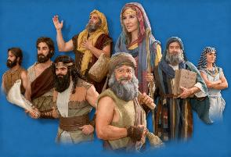
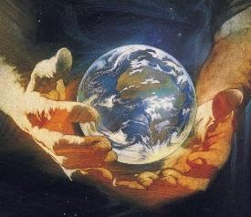
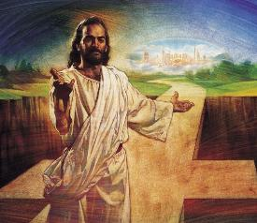
TIEND YIE KOD DONGRUOKNE
“Yie en bedo gi adiera ni wabiro yudo gik mwageno, kendo en bedo gi ratiro maonge kiawa ni gik ma ok wanyal neno, nitie.” (Hebrews 11:1)
Ti gi yie mari, kata otin manade
(Math. 17:20)
Som Biblos (Rumi 10:17)
Kwa Nyasaye mondo omed yie mari(Lk. 17:5)
Kik ibed gi kiawa (Mar. 9:23-24)
Kik ahol yie mar jomoko (Math. 25:8)
Timo gima Roho Maler dwaro (Gal. 5:22)
Ati gi yie mara kaka kido mapile (2 Kor. 5:7)
Jo-Hibrania 11:1, 3, kod 6 miyowa ler matut mar yie. Yie nigi tudruok mang’eny gi kaka waneno Nyasaye. Omiyo wayie kuome kaka Jachuech kendo Jachiwo.
E wes modong’ e surani, Paulo lero matut yie mag chwo kod mon mang’eny kaka ranyisi kod jip ni wan mondo kik wabed gi chuny ma ool sama warito pok.
Kaka waseneno, wan duto ok wan gi yie maromre. Ere kaka anyalo miyo yie mara odongi, kata obedo ni en yie matin kata maduong’?

Slide 10


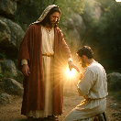
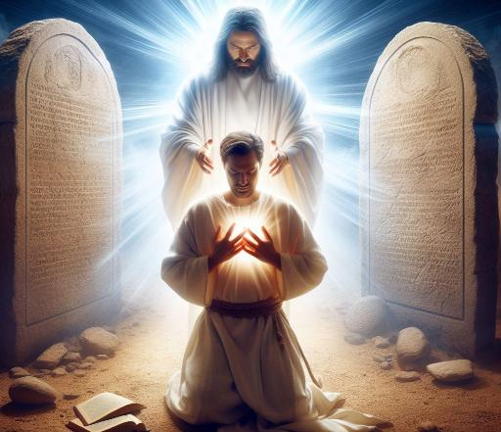
YIE MAR YESU
“Ka eri ema idwaroe kinda mar jo-Nyasaye marito chik mag Nyasaye, kendo ma ok we yie ma gin-go kuom Yesu!” (Fweny 14:12)
Wan, jo moyie ma odak machiegni gi duogo mar Yesu, iyangowa gi gik moko ariyo ma nyaka "wariti" (manyiso ni, wawinjo kata watimo): chike kod yie mar Yesu (Fweny 14:12).
Chik (Chike Apar) kod Injili (yie) otudore. Ok inyal rito chik ka yie onge, kata yie ka ok irito chik. To “yie mar Yesu” tiende ang’o?
Bedo ng’at ma winjo Yesu kod Wachne
Bedo gi winjruok ma pile ka pile kod Yesu
Keto Yesu bedo gima duong’ ahinya e ngimawa
Dak kaluwore gi yie marwa
Keto yiewa kuom Yesu
Rwako Yesu mondo odag kuomwa
Yie mich mar ng’uono mare
Nikech yie kuom Yesu, iketowa kare (Rumi 5:1), ipwodhowa (Joote 26:18), kendo wadoko nyithind Nyasaye (Johana 1:12).

Slide 11

“Bang’e yie kuom Ruoth Yesu mondo otelni e okang’ ka okang’ koteri e yo makare. Inyalo yudo geno kod teko e okang’ ka okang’ ma idhigo nyime, nikech inyalo bedo gi adier ni lweti ni e lwete. Inyalo ‘ringo to ok niol’; inyalo ‘wuotho ​​to tekri ok norum,’ nikech inyalo fwenyo kuom yie ni iketo lweti e lwet Kristo. Ok ibi nimo e bwo chuny ma ool, nikech kaka imedo ng’eyo Ruoth, ka igeno kuome, ibiro bedo gi adier ni Ng’at ma ok jwang’ jogo ma geno kuome chuth e Jakony mari ma kinde duto.”
EGW (Our Father Cares, October 27)

